Slide 1
TIẾNG VIỆT 2

Slide 2
Khởi động:
Thi đua các tổ xem tổ nào sưu tầm được nhiều sách, báo, bài thơ, câu chuyện… theo chủ đề thầy cô đã dặn dò.

Slide 3
Thứ …. ngày … tháng ….. năm 2021
Bài 30
THƯƠNG ÔNG
Tiết đọc mở rộng
S/129

Slide 4
1
Tìm đọc một bài thơ, một câu chuyện về tình cảm của ông bà và cháu.
Notes:
GV nên cho HS đọc những bài thơ mình đã sưu tầm đc
Những bài thơ sau là bài để tham khảo trong trường hợp HS k tìm đc bài thơ nào hoặc để GV giới thiệu thêm cho HS

Slide 5
NHÀ NGOẠI
Chiều nay về nhà ngoại Quả na mở mắt chào Bưởi đung đưa trái bóng Ổi thơm lừng bờ ao
Trên giàn hoa đậu tím Hương thiên lí ngọt ngào Ngoài vườn bông huệ trắng Chim ríu ran cành cao
Ngoại như một ông tiên Cháu vuốt chòm râu bạc Ngồi bên ông cháu hát “Tùng rinh! Tùng rinh rinh”.
Notes:
Nguồn sưu tầm

Slide 6
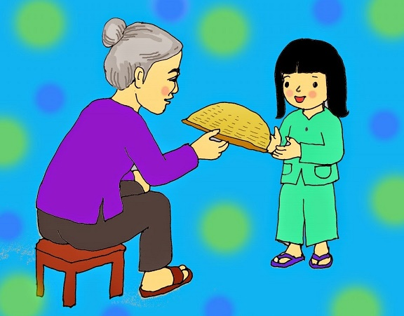
Chiếc Quạt Nan
Bà cho cháu chiếc quạt Viền nan đỏ, nan xanh Chiếc quạt nhỏ xinh xinh Em quạt gọi gió đến Ước gì em mau lớn
Ngày đêm quạt cho bà Bà ngon giấc ngủ say Bàn tay em gọi gió.
(Xuân Cầu)
Notes:
Nguồn sưu tầm

Slide 7
Bài thơ Giữa vòng gió thơm
Này chú gà nâu Cãi nhau gì thế Này chị vịt bầu Chớ gào ầm ĩ
Bà tớ ngủ rồi Cánh màn khép rủ Hãy lặng yên nào Cho bà tớ ngủ
Bàn tay nhỏ nhắn Phe phẩy quạt nan Đều đều ngọn gió Rung rinh góc màn
Bà ơi hãy ngủ Có cháu ngồi bên Căn nhà vắng vẻ Khu vườn lặng im
Hương bưởi hương cau Lẫn vào tay quạt Cho bà nằm mát Giữa vòng gió thơm.
(Quang Huy)
Notes:
Nguồn sưu tầm

Slide 8
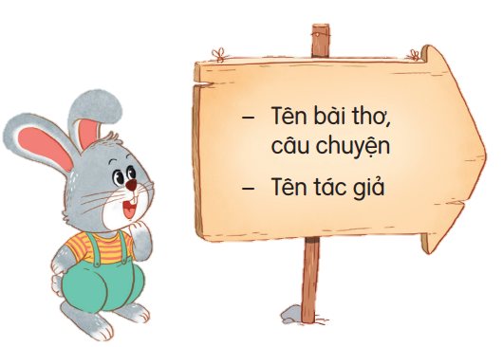
2
Chia sẻ với các bạn cảm xúc về một khổ thơ em thích, hoặc một sựu việc trong câu chuyện mà em thấy thú vị.
Notes:
GV nên cho HS chia sẻ để phát triển kĩ năng

Slide 9
Củng cố

Slide 10
Dặn dò

